Slide 1



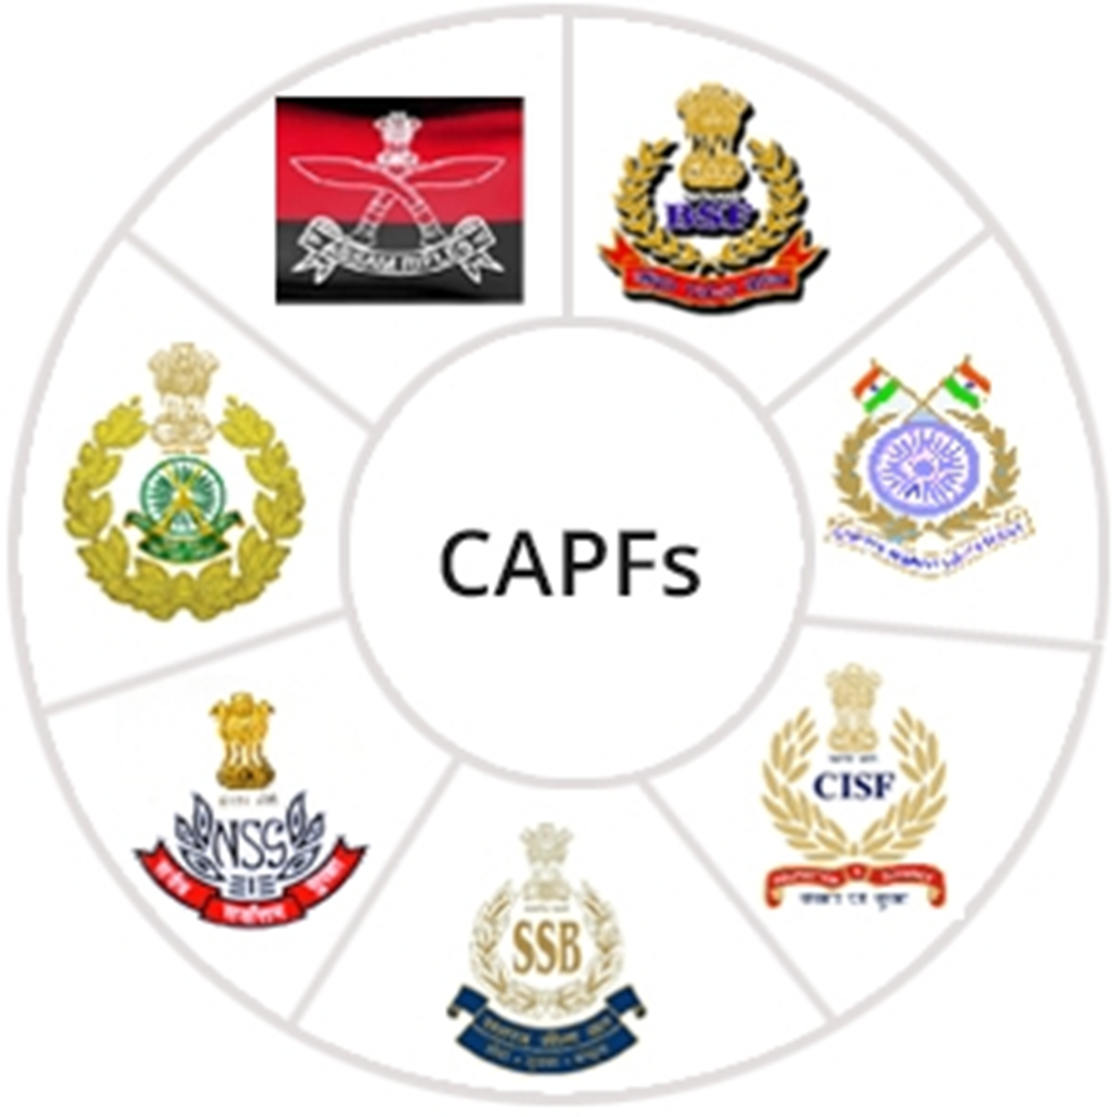
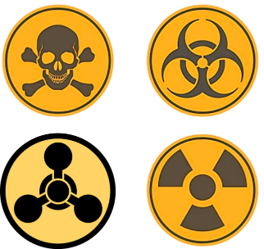
अंग्रेज़ी से हिन्दी में अनुवादित। - www.onlinedoctranslator.com
सीबीआरएन मॉड्यूल: सीएपीएफ
पाठ 02
सीबीआरएन आपात स्थिति के दौरान क्या करें और क्या न करें
निरीक्षक सुरेन्द्र कुमार पुनिया

Slide 2
उद्देश्य
इस पाठ को पूरा करने पर आप निम्नलिखित कार्य करने में सक्षम होंगे:
1
सीबीआरएन आपातकाल क्या है?
सीबीआरएन कार्यक्रम के दौरान क्या करें और क्या न करें, यह समझें
व्यक्तिगत और सामुदायिक सुरक्षा बढ़ाएँ
व्यावहारिक प्रतिक्रिया उपाय सीखें
2
3
4

Slide 3

सीबीआरएन आपातकाल क्या है?
रासायनिक, जैविक, रेडियोलॉजिकल, परमाणु और विस्फोटक (सीबीआरएन) घटनाएँ पर्यावरण में रसायनों, जैविक कारकों या रेडियोधर्मी संदूषण के अनियंत्रित उत्सर्जन या व्यापक क्षति का कारण बनने वाले विस्फोटों को संदर्भित करती हैं। सीबीआरएन घटनाएँ दुर्घटनाओं या आतंकवादी कृत्यों के कारण हो सकती हैं।
पीपीटी2-

Slide 4
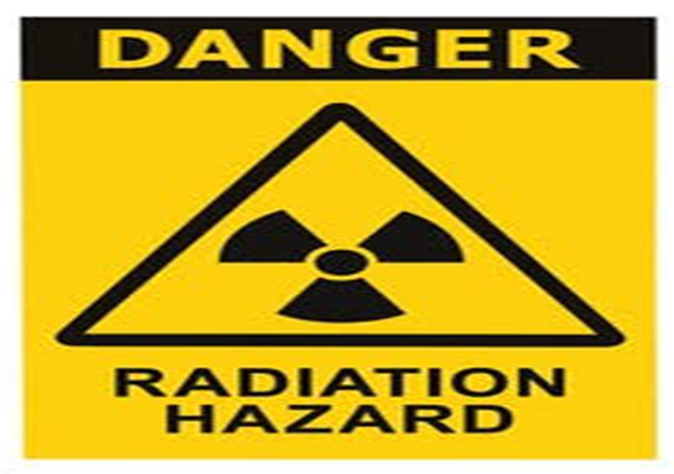
A के संकेतसीबीआरएनघटना
असामान्य गंध, बादल या वाष्प
लोग बेहोश हो रहे हैं या उनमें लक्षण दिख रहे हैं
असामान्य कंटेनर या छिड़काव उपकरण
आसपास दहशत का माहौल
पीपीटी2-

Slide 5
शांत और सतर्क रहें
आधिकारिक निर्देशों का पालन करें (रेडियो, आपातकालीन सेवाएं)
सलाह के अनुसार स्थान खाली करें या आश्रय लें
यदि उपलब्ध हो तो सुरक्षात्मक उपकरण (मास्क, दस्ताने) का उपयोग करें
कमजोर व्यक्तियों की सहायता करें
सीबीआरएन आपातकाल में सामान्य क्या करें
पीपीटी2-

Slide 6
अज्ञात पदार्थों या सामग्रियों को न छुएं
घबराएँ नहीं और गलत सूचना न फैलाएँ
संदिग्ध पदार्थों के पास मोबाइल फोन का उपयोग न करें (विस्फोट का खतरा हो सकता है)।
जब तक निर्देश न दिया जाए, खाली न करें।
सीबीआरएन आपातकाल में सामान्य क्या न करें
पीपीटी2-

Slide 7
रासायनिक आपातकाल में क्या करें और क्या न करें
क्या करें
क्या न करें
नाक और मुंह को कपड़े से ढकें।
यदि आप बाहर हों तो हवा की विपरीत दिशा में तथा ऊपर की ओर चलें।
दूषित कपड़े हटा दें।
अज्ञात तरल पदार्थ या गैसों को न सूंघें और न ही स्पर्श करें।
जब तक सलाह न दी जाए, रासायनिक रिसाव पर पानी का उपयोग न करें।
पीपीटी2-

Slide 8
जैविक आपातकाल में क्या करें और क्या न करें
क्या करें
क्या न करें
स्वच्छता का अभ्यास करें: हाथ धोएं, मास्क पहनें।
घर के अंदर रहें और यदि संक्रमित हो जाएं तो अलग रहें
बीमार व्यक्तियों के निकट संपर्क में न आएं
खुला हुआ भोजन या पानी न पिएं
पीपीटी2-

Slide 9
रेडियोलॉजिकल आपातकालीन स्थिति में क्या करें और क्या न करें
क्या करें
क्या न करें
फॉलआउट के दौरान बाहर न जाएं
दूषित भोजन या पानी न पिएं
ठोस इमारतों (अधिमानतः भूमिगत) में आश्रय लें।
खुली त्वचा को साबुन और पानी से धोएं
पीपीटी2-

Slide 10
परमाणु आपातकाल में क्या करें और क्या न करें
क्या करें
क्या न करें
विस्फोट के दौरान गिरें, ढकें और ढके रहें
24+ घंटे या निर्देशानुसार आश्रय
फॉलआउट के दौरान बाहर न जाएं
दूषित भोजन या पानी न पिएं
पीपीटी2-

Slide 11
बुनियादी पीपीई वस्तुओं की सूची (मास्क, दस्ताने, आपातकालीन किट)
व्यक्तिगत स्वच्छता का महत्व
घरेलू आपातकालीन योजना बनाना
सुरक्षात्मक उपाय जो आप अपना सकते हैं
पीपीटी2-

Slide 12
एक प्रत्युत्तरकर्ता के रूप में, हमारा पहला और सबसे महत्वपूर्ण कर्तव्य किसी भी आपात स्थिति में आत्म-सुरक्षा को ध्यान में रखते हुए जीवन को बचाना/सुरक्षित करना है। इसलिए, किसी भी खतरे से खुद को और पीड़ित को बचाने के लिए एकमात्र एहतियाती कदम (सीबीआरएन) व्यक्तिगत सुरक्षा उपकरण (पीपीई) है।
यह एक विशेष वस्त्र या उपकरण है जो संभावित खतरे और उपयोगकर्ता के बीच अवरोध पैदा कर सकता है।
सीबीआरएन पीपीई
पीपीटी2-

Slide 13
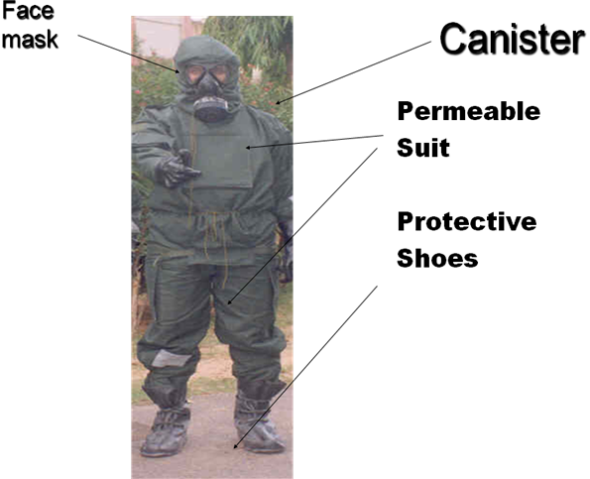
सुरक्षात्मक उपकरण जो श्वसन और शरीर की सुरक्षा के लिए उपयोग किया जाता है
किसी व्यक्ति को शारीरिक सुरक्षा प्राप्त करने के लिए पीपीई कहा जाता है
गैस मास्क
पैजामा
हुड के साथ जैकेट
ओवर बूट्स/गमबूट्स
दस्ताने
पीपीई के भाग
पीपीटी2-

Slide 14
आपातकालीन किट चेकलिस्ट
चेकलिस्ट शैली:
N95 मास्क
पानी और गैर-नाशवान भोजन
टॉर्च, बैटरी, रेडियो
प्राथमिक चिकित्सा किट, आयोडीन की गोलियाँ (यदि सलाह दी जाए)
पीपीटी2-

Slide 15
सामुदायिक और सरकारी सहायता
समुदाय एवं प्राधिकारियों की भूमिका:-
स्थानीय प्राधिकारी कैसे प्रतिक्रिया देते हैं?
कैसे सूचित रहें (रेडियो, ऐप्स, सायरन)।
सामुदायिक अभ्यास और जागरूकता का महत्व
पीपीटी2-

Slide 16
समीक्षा
अब आप सक्षम हैंपरिभाषित करने के लिए:
1
सीबीआरएन आपातकाल क्या है?
सीबीआरएन कार्यक्रम के दौरान क्या करें और क्या न करें, यह समझें
व्यक्तिगत और सामुदायिक सुरक्षा बढ़ाएँ
व्यावहारिक प्रतिक्रिया उपाय सीखें
2
3
4

Slide 17
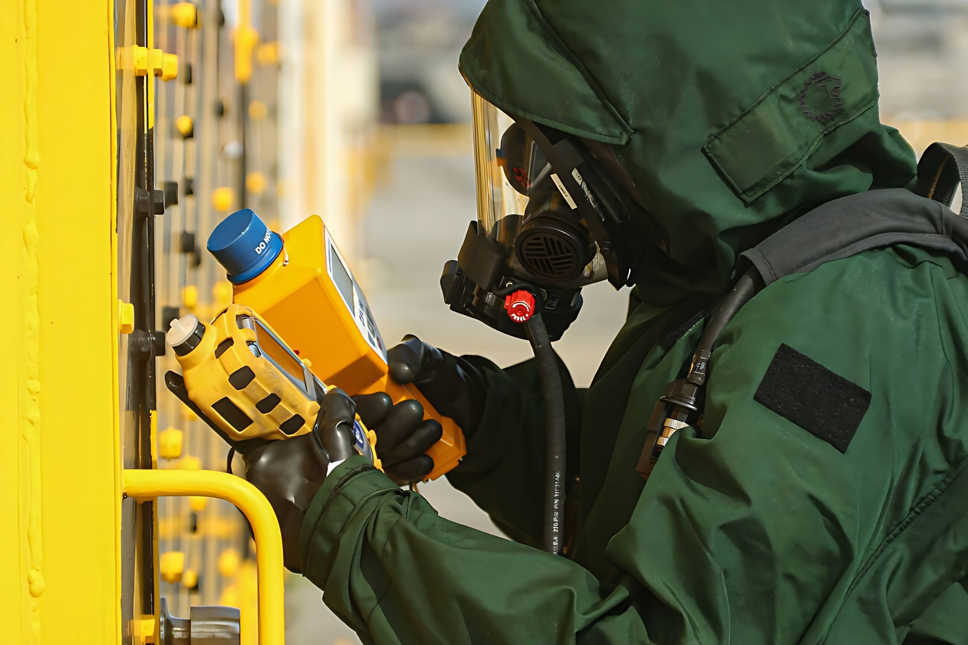

धन्यवाद

